Slide 1
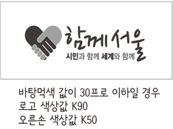

장애인 이동권 증진을 위한
서울시 선언 및 실천계획
2015. 12. 3
서울특별시
(장애인 이동권 증진 민관합동 T/F)

Slide 2

차 례
Ⅰ. 추진배경
1
Ⅱ. 추진체계
6
Ⅲ. 추진경과
7
Ⅳ. 서울시 선언문
9
Ⅴ. 분야별 사업계획
10
Ⅵ. 소요예산
21

Slide 3


Ⅰ. 추진배경
■ 서울시 등록 장애인 현황
403천명
399천명
(명)
(서울시 인구의 3.9%)
50만
346천명
40만
267천명
지체 200천명(50%)
30만
189천명
20만
기타
43천명
(11%)
뇌병변
44천명
(11%)
10만
시각
43천명
(11%)
지적
자폐
29천명
(7%)
청각
41천명
(10%)
0
2001
2003
2007
2013
2014
(년)
(2014.12)
장애인 인구 변화 추이
장애 유형별 현황
1

Slide 4
■ 장애인의 이동 패턴
장애인의 약 84.5%는 도보 또는 대중교통을 이용
`
50%
40%
38.2%
30%
25.9%
구분 | 총계 | 도보 | 자가용 | 버스 | 지하철 | 택시 | 기타
평균 | 100% | 38.2 | 7.0 | 25.9 | 20.4 | 7.8 | 0.8
지체 | 100% | 39.7 | 5.9 | 25.9 | 19.0 | 8.0 | 1.5
시각 | 100% | 35.8 | 8.9 | 25.2 | 21.2 | 8.2 | 0.7
청각 | 100% | 36.0 | 7.2 | 31.2 | 19.2 | 6.4 | 0.0
복합 | 100% | 41.2 | 6.1 | 21.4 | 22.1 | 8.4 | 0.8
20.4%
20%
10%
7.8%
7.0%
0.8%
도보
버스
지하철
택시
자가용
기타
※ 출처 : 2014년 7대 특별 · 광역시 교통약자 이동편의 실태조사(국토교통부)
장애인 주 이용 교통수단
2

Slide 5


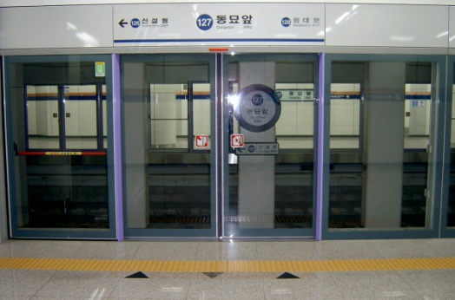
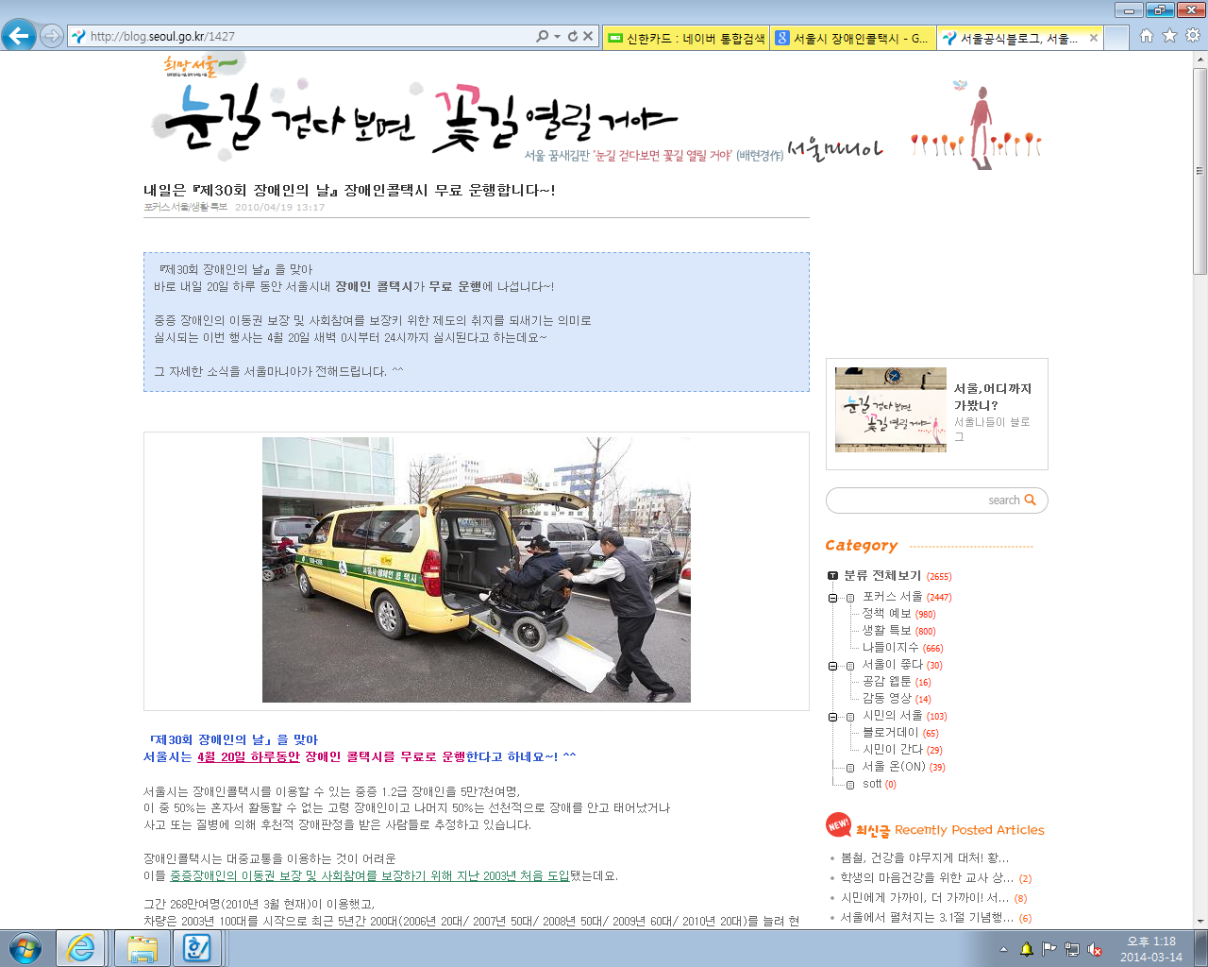
■ 그 간의 노력(’15.10월 기준)
’08년부터 매 5년 단위로 「교통약자 이동편의 증진계획」 수립, 시행
全 지하철 역 스크린 도어 설치 완료 (’05~’10)
지하철 역 승강편의 시설 지속 확대
→ 엘리베이터 : 307개, 297개 설치
스크린 도어
시내버스 저상버스 도입율(34.5%) 전국 최고
장애인 콜택시 424대(법정 대수의 97%)
시각장애인 생활이동지원차량 158대 운영
장애인 콜택시
3

Slide 6
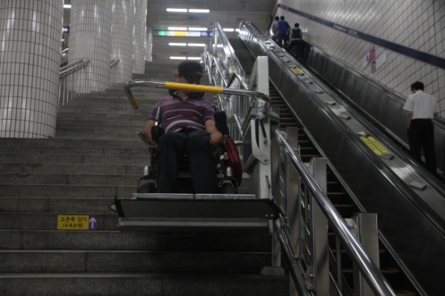
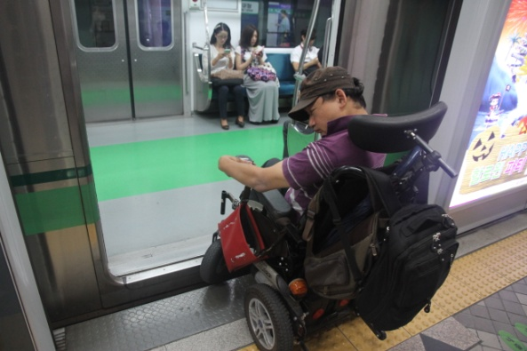
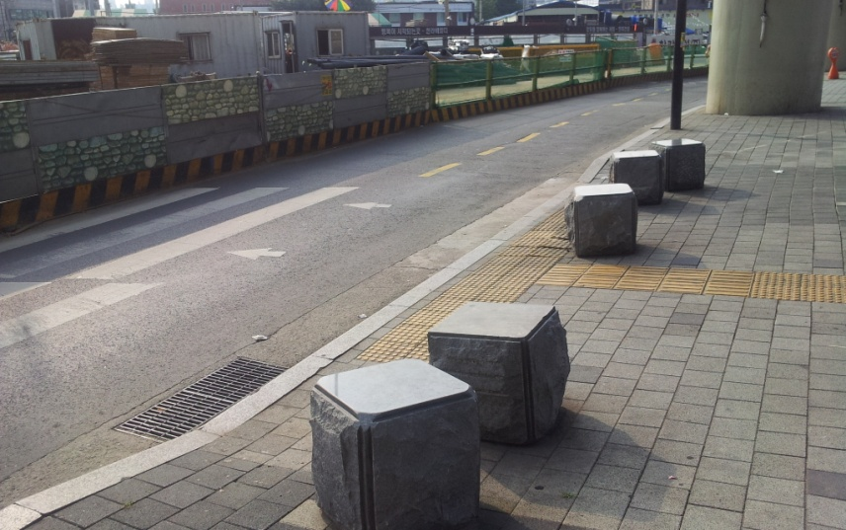
그러나
■ 여전한 이동권의 제약
안전사고의 위험
- 휠체어리프트 장비 노후화 등으로 안전사고 발생 (’09.1월 삼각지역 사망사고 발생)
- 역사 내 승강장과 열차간 발빠짐 사고 발생(최근 3년간 11개역 160건 발생)
- 비규격 볼라드(석재, 철재 재질)로 인한 사고 발생
휠체어 리프트 위험
지하철 역사 발빠짐
비규격 볼라드
4

Slide 7
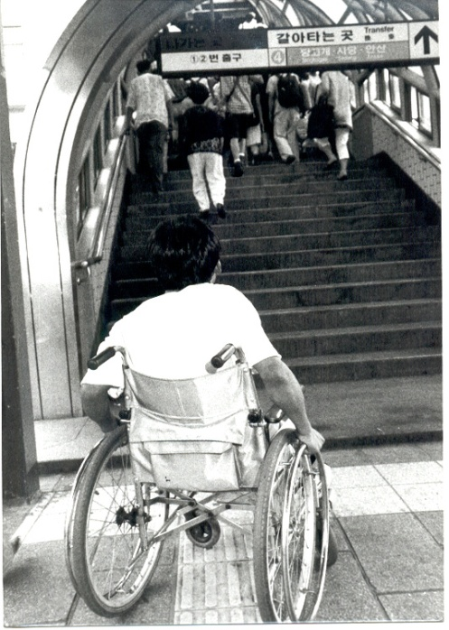
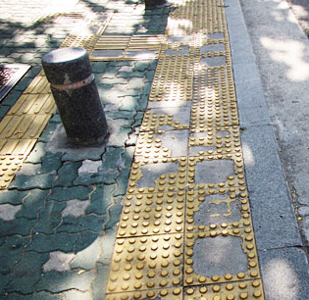
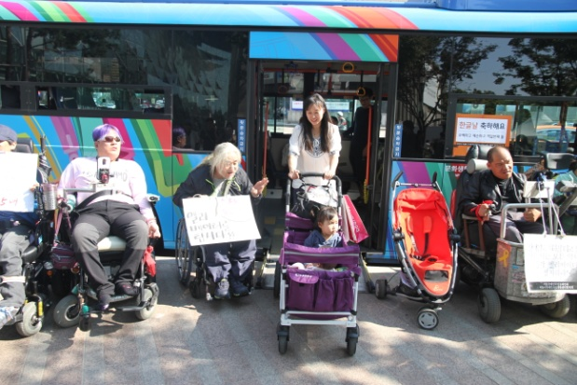
■ 여전한 이동권의 제약
미흡한 시설과 교통수단
- 점자블록 훼손으로 시각장애인 통행 불편
- 여전히 부족한 저상버스
- 지하철 엘리베이터 미설치로 휠체어 이용 장애인 통행 불편
훼손된 점자 블록 개선필요
저상버스 확대 요구
지하철 엘리베이터 설치 요구
5

Slide 8
Ⅱ. 추진체계
■ 민관협력 거버넌스 구축, 운영
도시교통본부(2)
복지본부(1)
안전총괄본부(1)
서울장애인차별철폐연대
서울장애인자립생활센터협의회
광화문엘리베이터 설치모임
전국시각장애인청년연합회
서울지체장애인협회
서울시각장애인협회
서울농아인협회
서울지적장애인복지협회
한국장애인복지관협회
중구 길벗 장애인자립생활센터
함께 가는 서울장애인 부모회
서울시(4)
장애인 단체(11)
교통위원회(1)
보건복지위원회(2)
시의회(3)
민관 합동 T/F
(27명)
- 공동위원장 -
장애인 명예 부시장
도시교통본부장
서울메트로
서울도시철도공사
서울시설공단
민간 전문가(4)
연구원(2)
교수(1)
변호사(1)
투자출연기관(3)
※ T/F 산하에 구체적인 정책대안 개발을 위한 ‘실무지원단’(단장 : 보행친화기획관) 별도 운영
6

Slide 9
Ⅲ. 추진경과
■ 정책의 전 과정에 걸친 시민참여
문제점 진단 및 정책 제안
(’14.12)
• 장애인단체가 이동권 실태 문제점 진단 및 정책 제안
- 지하철역 1동선 확보를 위한 E/V 설치
- 저상버스 100% 도입 등
T/F 구성 및 계획수립
( 최초구성 ’15.1 → 확대 ’15.6)
실무지원단 및 민관합동 T/F회의 (10회)
- 장애인단체 요구사항 의견 수렴 및 논의(30건)
소관부서별 장애인단체 간담회 (10회)
장애인단체 초청 토론회 개최 (15개 단체 참석)
※ T/F 확대구성 : 유형별 장애인단체 대표 추가 위촉 시행 (당초 19명 → 27명 (8명↑))
사 업 추 진
(’16. 1 ~ )
T/F를 ‘장애인 이동권 협의회’로 정식 기구화하여 전환 운영
- 모니터링 점검결과 부진사업 이행 독려
- 추가 과제 지속 발굴
평 가
(’16. 6 ~ )
민관 합동 ‘모니터링단’ 구성 운영
- 구 성 : 장애인단체 + 공무원 + 운영기관
- 기 능 : 시공과정, 사업별 중간 · 최종 성과물에 대한 현장 평가
7

Slide 10
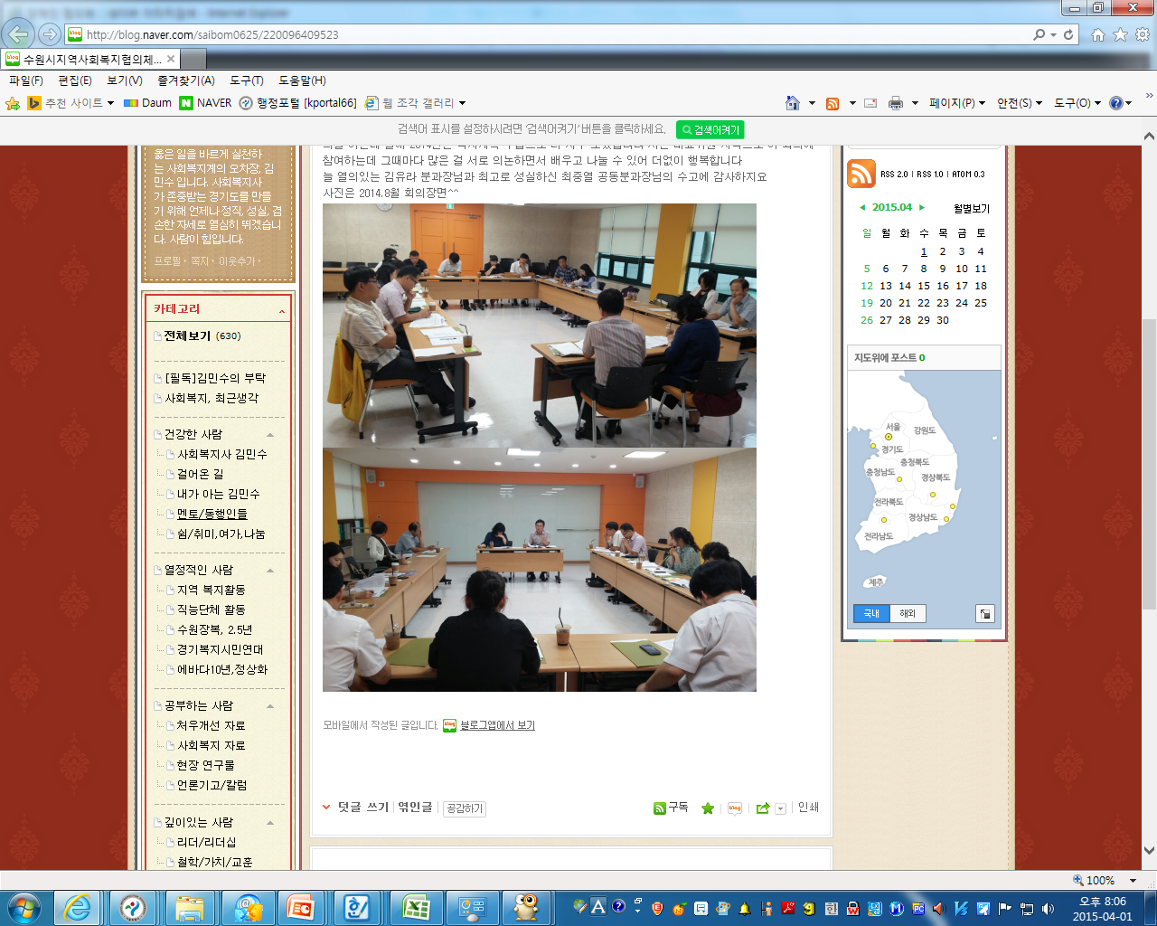

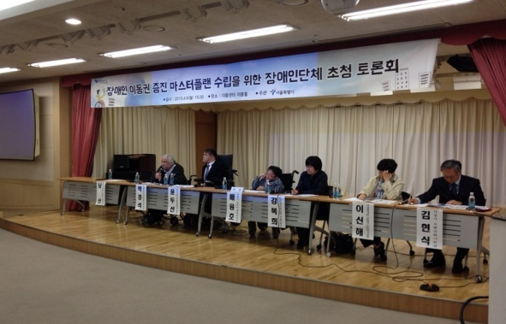


■ 주요 추진 실적
20회
총괄 T/F 회의
실무지원단 회의
장애인 단체 간담회
15개 단체
장애인 단체 초청 토론회
326일
준비 일수
장애인 과 전문가여러분들이 심혈을 기울여 함께 만들어 주신 정책 입니다!
☞ 서울시 선언문 및 실천계획 확정 (15.11.20) !!

Slide 11
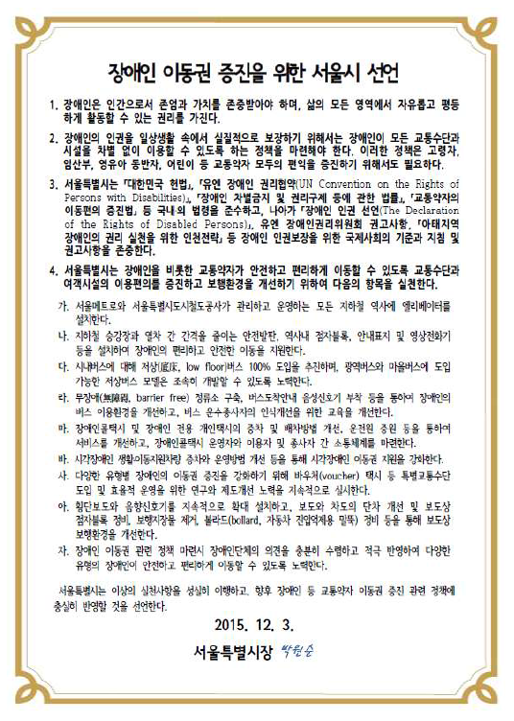
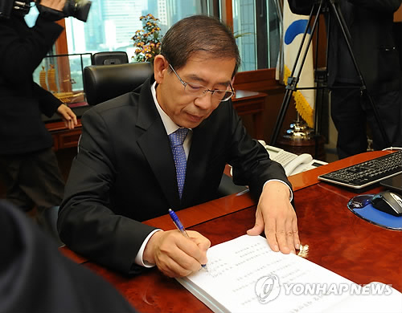
Ⅳ. 서울시 선언문
서울시는 장애인 이동권 증진을 위한 정책을
성실히 이행 하고,
장애인단체와 협의와 노력 을
지속해 나갈 것을
약속합니다 !
9

Slide 12
Ⅴ. 분야별 추진계획
■ ‘지하철’ 분야
(6개 단위사업, 10개 세부사업)
연번 | 단 위 사 업 | 세 부 사 업
1 | 全역사 1동선 확보를 위한 엘리베이터 설치 | ① 全역사 1동선 확보를 위한 엘리베이터 설치(~’22) - 1동선 미확보 역사 : 37개역(추진중 14, 미추진 23)에 엘리베이터 설치
2 | 승강장과 열차 간 바퀴 빠짐 방지 | ② 승강장과 열차 간격이 10cm 이상인 곡선승강장 ‘자동안전발판’ 설치(’15~) - 설치대상 : 110개역, 2,870개 지점
3 | 역사 내 장애인 안전과 이동 편의시설 정비 및 개선 | ③ 全역사 점자블록 미설치, 미흡설치 지점 일제 정비(’16) : 총 28km ④ 시각장애인용 음성유도기 확대 설치(’16~) : 미설치역(50개) 조사 후 설치 ⑤ 저시력․휠체어이용 장애인을 위해 역사 내 안내체계 개선(’16~) - 안내표지판 설치위치 및 크기 개선 ⑥ 청각․언어장애인 이동편의를 위해 역사 및 전동차 내 안내전광판 개선(’16~) - 전동차 도착정보 외 비상상황(차량고장, 화재 등) 발생시 문자현출 기능 보강
4 | 저시력 장애인을 위한 역사 내․외부 계단 안전성 강화 | ⑦ 계단참 단위 시․종점부 황색처리(논슬립)(’16) - 설치대상 : 내부계단 651개소(외부계단 기 설치 완료)
5 | 청각․언어장애인 이동권 지원을 위한 역사 내 영상전화기 설치 | ⑧ 청각․언어장애인 이동권 지원을 위한 역사 내 영상전화기 시범 설치(’16) - 설치대상 : 51개역(주요 환승역)
6 | 교통약자 현장 안내서비스 개선 | ⑨ 지하철 통합 콜센터 출범(’16.하반기) : 지하철 안내전화번호 단일번호로 통합 운영 ⑩ 시각장애인을 위해 이동보조서비스 지원범위 확대 검토(’16.하반기) - (기존) 역사 출입구 → (개선안) 인근 버스정류장 등
10

Slide 13
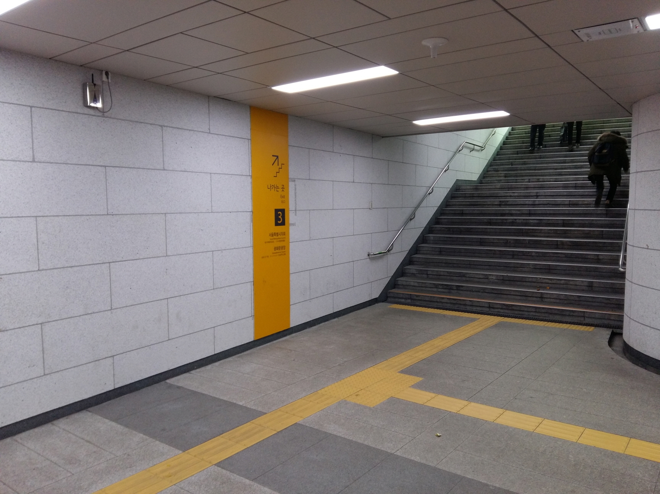
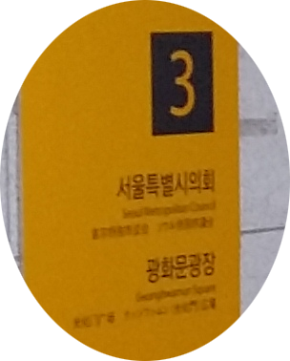
■ ‘지하철’ 분야
(6개 단위사업, 10개 세부사업)
1
2
3
1.
2.
3.
계단, 승강기, 화장실 등 연결통로에 시각장애인 음성유도기 확대 설치 : ’16년~
장애인의 눈높이에 맞게 안내표지판 크기 및 설치위치 개선 : 추진중
모든 계단의 시·종점부에 논슬립 황색처리 : ’16~’18년
11

Slide 14
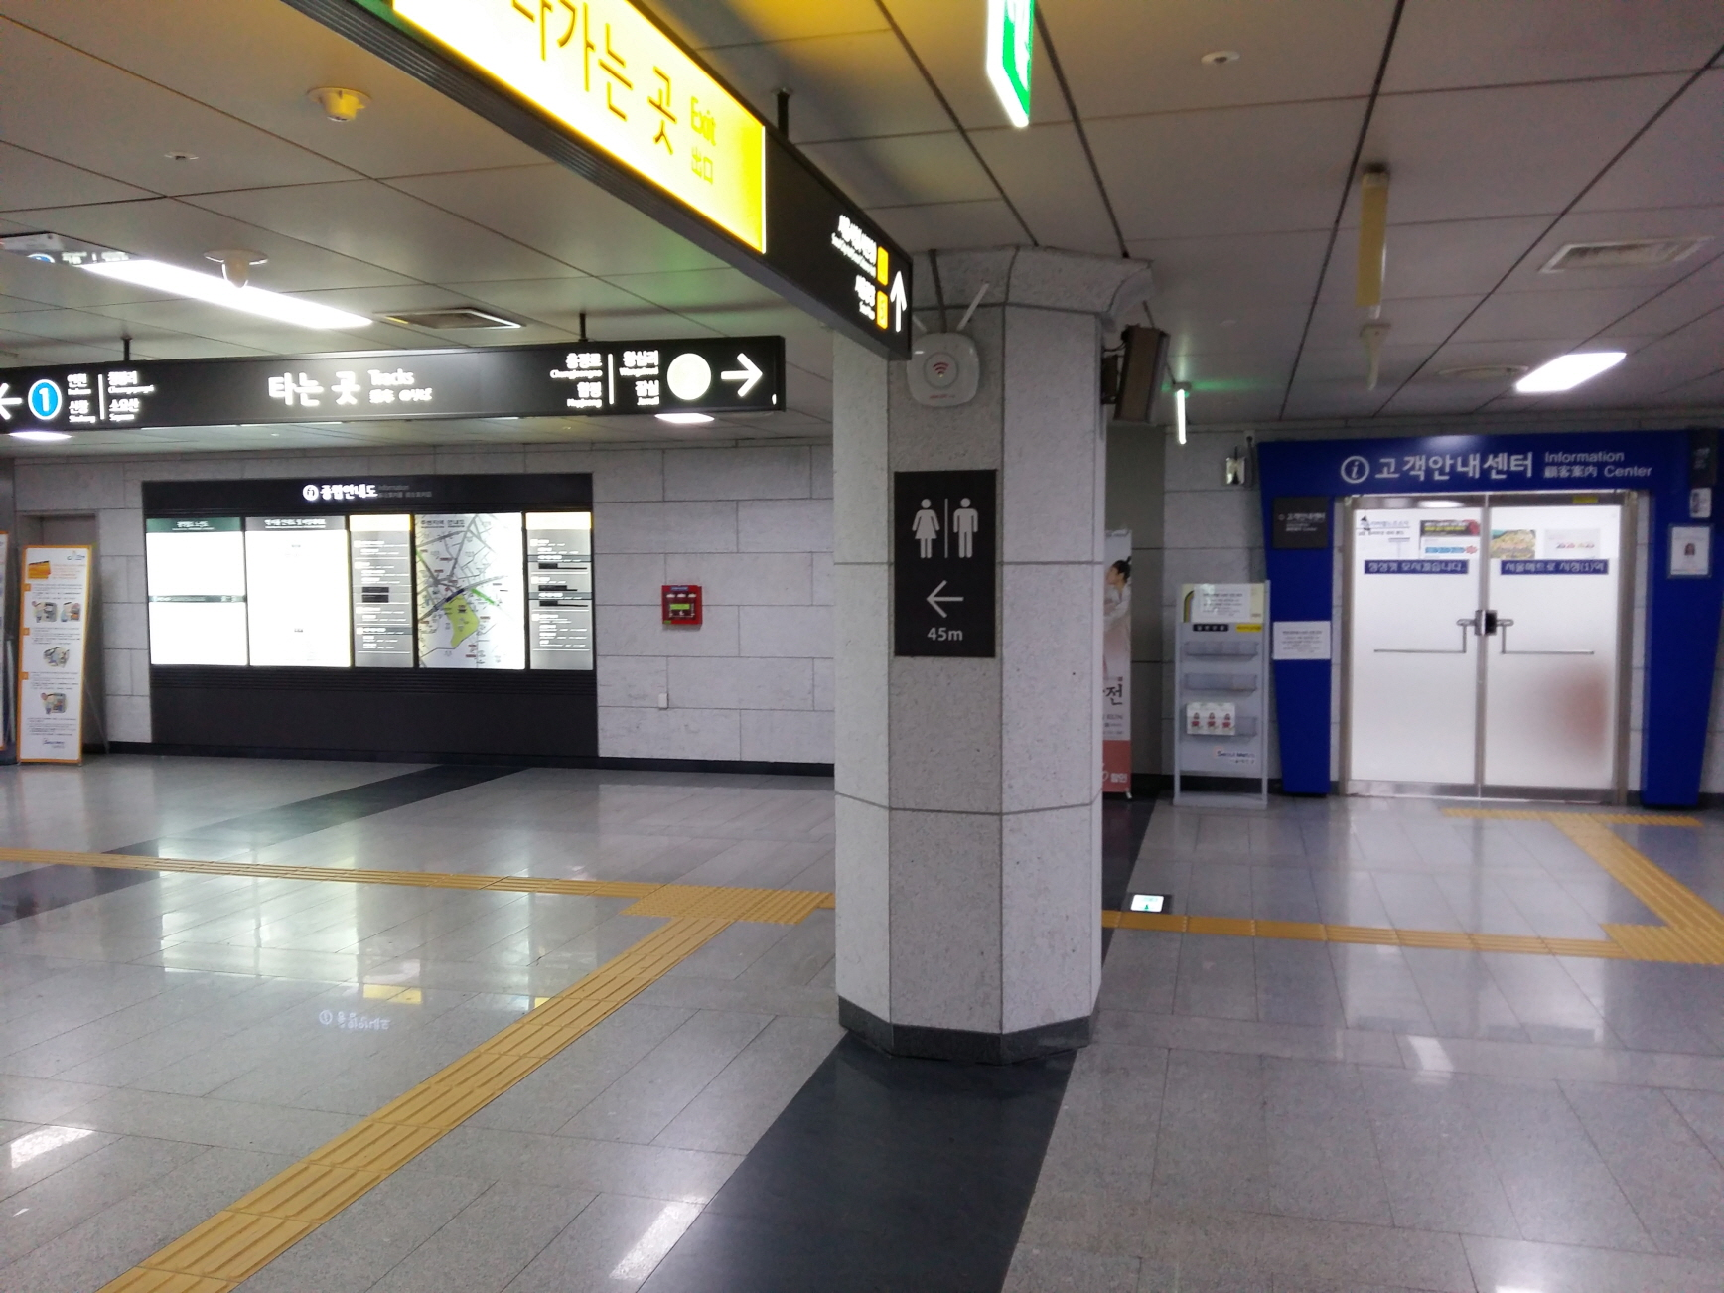
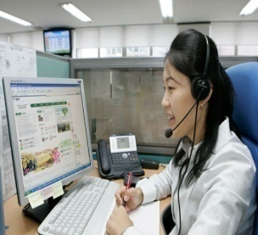


■ ‘지하철’ 분야
(6개 단위사업, 10개 세부사업)
4
5
6
4.
5.
6.
지하철공사 통합콜센터 출범 : ’16년 하반기~
교통약자 이동보조서비스 지원범위 확대 검토 : ’16년 하반기~
고객안내센터 내 청각장애인용 영상전화기 시범 설치 : ’16년
12

Slide 15
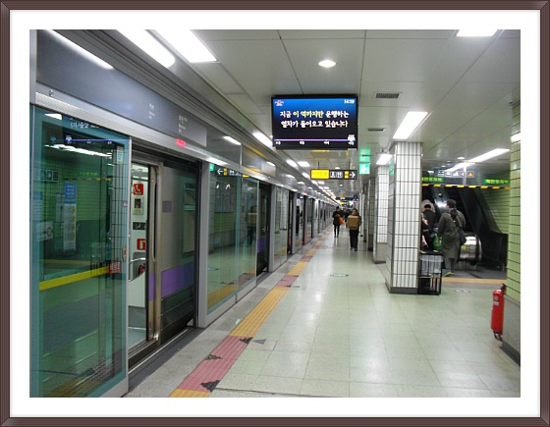
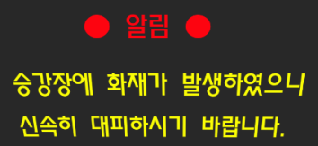
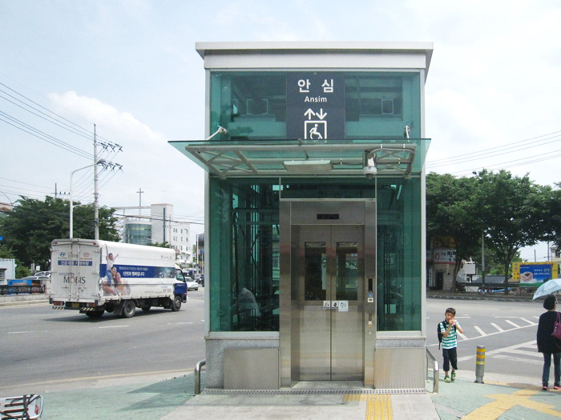
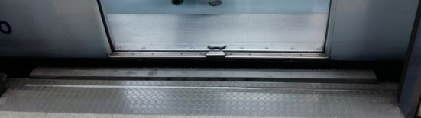
■ ‘지하철’ 분야
(6개 단위사업, 10개 세부사업)
10
7
9
`
7.
8.
9.
10.
全역사 1동선 확보를 위한 엘리베이터 설치 : ~’22년
8
열차 간격 10cm 이상 승강장 자동식 안전발판 설치 : ’15년~
全역사 점자블록 일제 정비 : ’16년
역사 및 전동차내 안내전광판 비상상황 등 문자현출 : ’16년~
13

Slide 16
■ ‘버 스’ 분야
(4개 단위사업, 10개 세부사업)
연번 | 단 위 사 업 | 세 부 사 업
1 | 저상버스 100% 도입 | ① 시내버스 : 도로구조상 저상버스 운행 가능 노선 저상버스 100% 도입(~’25) - 저상버스 도입목표 : 343개 노선, 6,916대 ※ 광역버스(11개 노선, 249대), 및 도로구조상 불가노선(21개 노선, 320대) 별도 대책 수립 ② 중형․마을버스 : ’17년도까지 저상버스 도입방안 마련
2 | 버스정류소 이용환경 개선 | ③ 무장애(Barrier-free) 정류소 구축(’15~) : 17개소 시범조성 중(’15) → 매년 40개소 조성 ④ 교통약자용 버스도착정보 안내단말기(BIT) 개선(’15) - 추진계획 : BIT 메뉴 버튼 점자 표기, 메뉴 크기 개선 ⑤ 가로변 정류소 주변 이용환경개선(’16~’18) - 추진계획 : 정류소 공간내 지장물(가로등, 한전주, 가로수 등) 제거 및 정비 ⑥ 가로변 정류소 점자블록 일제 정비(’16) - 정비대상 : 점자블록 미설치 정류소 3,427개소(전체 정류소의 60%)
3 | 버스 내․외부 편의시설 개선 | ⑦ 교통카드단말기 장착 위치 통일(’15) - 추진계획 : 단말기 높이를 90cm로 통일, 차량당 3대 설치(승차문 1, 하차문 2) ⑧ 시각장애인용 버스도착안내 음성신호기 설치 및 도입방안 검토(’16~) - 추진계획 : 시각장애인 탑승의 탑승 희망차량 정류소 도착정보 제공 방안 검토 ⑨ 저시력 장애인 버스 이용편의를 위해 버스번호판 크기 개선(’16~) - 추진계획 : 시인성 증대를 위해 번호표출면적 크기 개선
4 | 버스 운수종사자 대상 장애인 인권교육 개선 | ⑩ 교육프로그램 개발 및 개선(’15.하반기~) - 장애인 단체 제안 프로그램에 반영
14

Slide 17
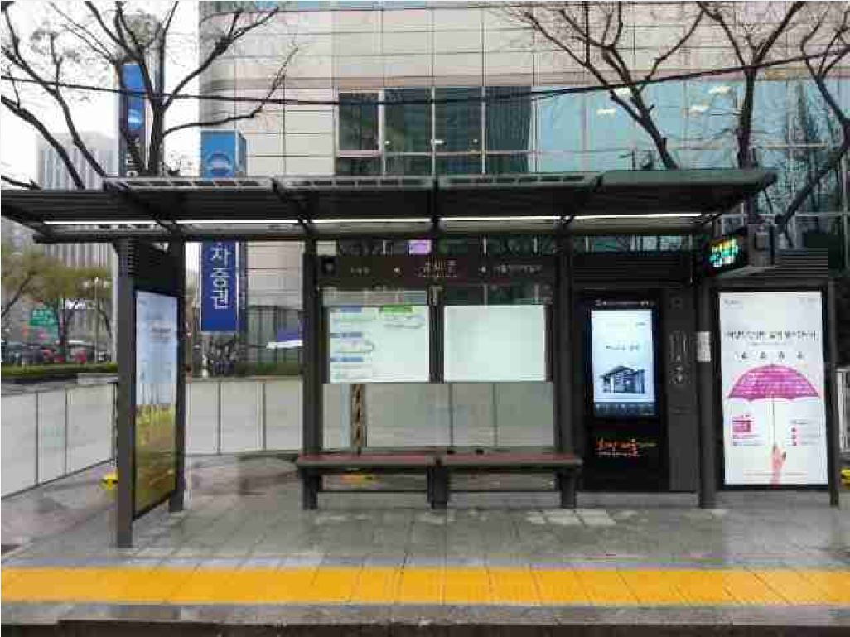
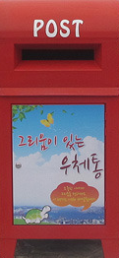
■ ‘버 스’ 분야
(4개 단위사업, 10개 세부사업)
1.
2.
3.
4.
무장애 정류소(Barrier-free) 구축(매년 40개소) : ’15년~
교통약자용 버스도착정보 안내단말기(BIT) 개선 및 확대 설치 : ’15년~
가로변 버스정류소 주변 지장물 제거 등 : ’16~’18년
가로변 버스정류소 주변 점자블록 일제 정비 : ’16년
1
2
4
3
15

Slide 18
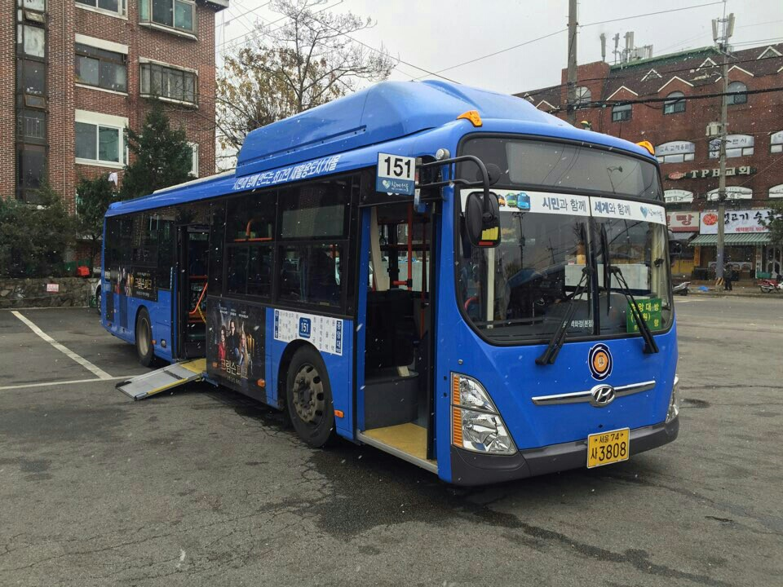
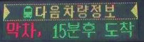
■ ‘버 스’ 분야
(4개 단위사업, 10개 세부사업)
8
9
10
5
7
5.
( 6.
7.
8.
9.
10.
운행불가 노선을 제외한 전노선 전차량 시내버스 저상버스 100% 도입 : ~’25년
중형·마을버스 저상버스 도입방안 마련 : ~’17년 )
교통카드단말기 장착 위치 통일 : ’15년
시각장애인용 버스도착안내 음성신호기 설치 도입방안 검토 : ’16년
저시력 장애인을 위한 버스번호판 크기 개선 : ’16년~
버스 운수종사자 대상 장애인 인권교육 개선 : ’15년~
16

Slide 19
■ ‘특별교통수단’ 분야
(7개 단위사업, 7개 세부사업)
연번 | 단 위 사 업 | 세 부 사 업
1 | 장애인콜택시 증차 | ① 장애인콜택시 증차로 법정기준 100% 달성(’16) - 신규 차량 증차(13대), 운전인력 공급 확대(40명) ※ 운행대수 : 424대(’15) → 437대(’16)
2 | 장애인 전용 개인택시 확대 운영 | ② 장애인 전용 개인택시 확대 운영(’17) - 50대 확대 운영 ※ 운행대수 : 50대(’15) → 100대(’17)
3 | 장애인콜택시 배차방법 등 개선 | ③ 운영성과 모니터링 및 배차시스템 개선(’15~) - 고객맞춤형(휠체어 이용 유무, 거주지 등) 자동배차 시스템 개발 - 접수 전용 앱 제공, 대기시간 예측서비스 제공
4 | 장애인콜택시 3주체간(운영자, 이용자, 종사자) 소통 체계 마련 | ④ 장애인콜택시 운영협의회 재구성(’15) - (기존) 9명 → (개선) 13명 ※ 장애인 대표, 운전자 등 포함
5 | 시각장애인 생활․이동지원차량 증차 | ⑤ 시각장애인 생활․이동지원차량 증차 및 노후차량 교체(’15~) - 신규차량 증차 및 노후차량 교체
6 | 시각장애인 생활․이동지원센터 운영방법 개선 | ⑥ 이용요금체계 개선(장애인콜택시 요금수준으로 인하 등)(’16~) - 이동서비스 요금 : 요금인하(장애인콜택시 요금수준) - 생활지원 서비스 요금 : 별도 요금 책정(신설)
7 | 특별교통수단 운영 효율화 방안 연구용역 실시 | ⑦ 바우처 택시 등 신규제도 도입방안 등 특별교통수단 운영효율화 방안 검토(’16)
17

Slide 20
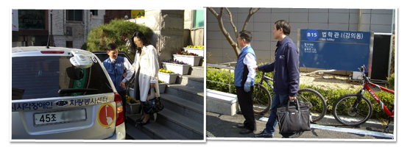
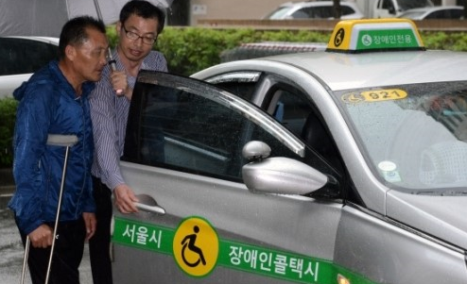
■ ‘특별교통수단’ 분야
(7개 단위사업, 7개 세부사업)
장애인콜택시
1.
2.
3.
장애인콜택시 증차로 법정대수 100% 확보 : ’16년
장애인콜택시 배차방법 등 개선 : ’15년
3주체간(운영자, 이용자, 종사자) 소통체계 마련 : ’15년
시각장애인 생활 이동지원차량
4.
5.
차량 확대 운영 및 운영방법 개선 : ’15년~
이용요금수준 인하 : ’16.1월~
장애인 전용 개인택시
6.
7.
장애인전용 개인택시 확대 운영 : ’17년
바우처 택시 등 특별교통수단 운영 방안 연구 : ’16년
18

Slide 21
■ ‘보 도’ 분야
(3개 단위사업, 3개 세부사업)
연번 | 단 위 사 업 | 세 부 사 업
1 | 보도상 점자블록 및 턱낮춤 개선 | ① 점자블록 및 턱낮춤 설치기준 개선 및 일제 정비(’16~’18) - 점자블록 : 193km(전체의 37.9%) - 턱 낮 춤 : 929개소(전체의 5.6%)
2 | 횡단보도 및 음향신호기 설치 | ② 횡단보도 및 음향신호기 확대 설치(’16) - 횡단보도 : 27개소(대각선 13, 단일 14) - 음향신호기 : 800대 ※ 연차별 지속 확대 추진
3 | 자동차 진입 억제용 말뚝(볼라드) 개선 | ③ 공공기관이 설치한 비규격 볼라드 일제 정비(~’17) - 정비대상 : 9,752개소(전체의 23.4%) ※ 민간 설치 볼라드는 전수조사 후 행정지도 시행
19

Slide 22
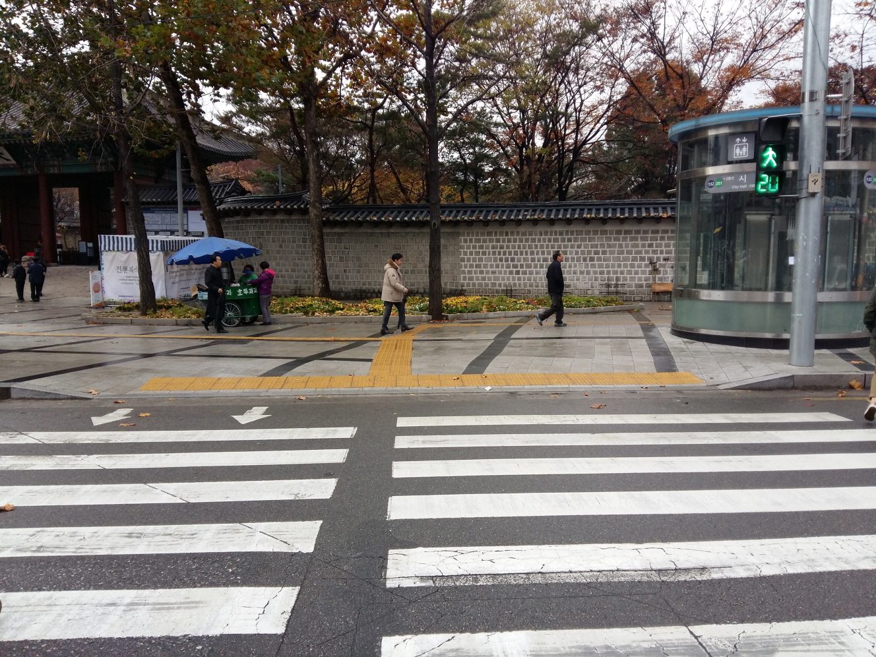
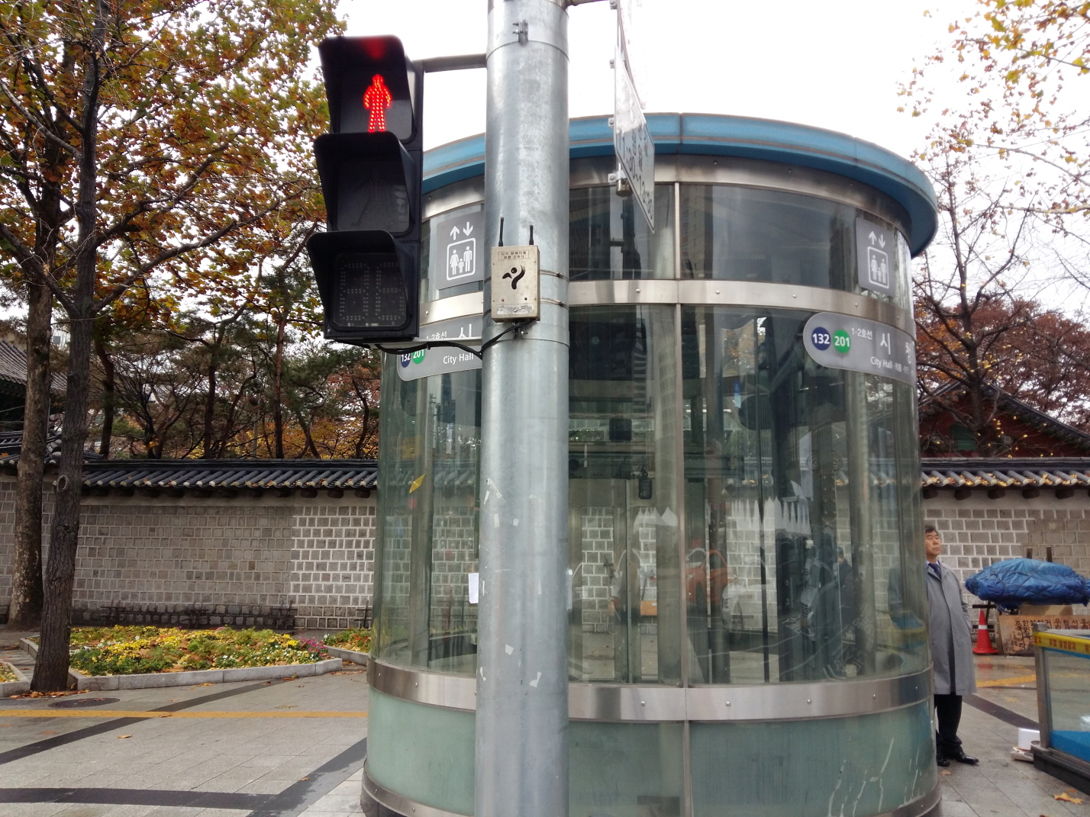
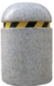
■ ‘보 도’ 분야
(3개 단위사업, 3개 세부사업)
2
3
1
1.
2.
3.
보도상 점자블록 및 턱낮춤(1cm 이하 → 0cm, 턱 없애기) 일제 정비 : ’16~’18년
횡단보도(27개소) 및 음향신호기(800대) 확대 설치 : ’16년
비규격 볼라드 일제 정비 : ~’17년
20

Slide 23
Ⅵ. 소요예산
※ 본 예산은 시의회 제출 예산안 기준임
저상버스 도입
엘리베이터 설치
자동식 안전발판 설치
안전 및 이동 편의시설 개선
영상전화기 설치
34억
42억
45억
1억
437억
버스정류장 개선
지하철 분야
122억원
67억
버스 분야
505억원
총 예산
보도상 점자블록 및
턱낮춤 개선
운수종사자
장애인 인권교육 개선
1,188억원
40억
1억
보도 분야
101억원
특별교통수단
분야
횡단보도 및
음향신호기 설치
460억원
44 억
볼라드 정비
장애인
콜택시 증차
시각장애인 생활이동지원 차량 운영
특별교통수단 운영
효율화 연구용역
17 억
364억
95억
1억
21

Slide 24
서울시는 장애인 이동권 증진을 위한 정책을
성실히 이행하고,
장애인단체와 이동권 증진을 위한 협의와 노력을
지속해 나갈 것을
약속합니다 !

